Slide 1
Biological nurturing, tilbagelænet amning, laid back
Mål for ammeetablering i BN:
At mor og barn beholder og udvikler naturlige instinkter
At barnet sikres sanseoplevelser som i livmoderen: støtte mod hænder og fødder, fri bevægelighed i kroppen som mod den afgrænsende livmodervæg
At mor hjælpes til afslapning og velvære og er i nuet
God mælkeoverførelse uden smerter og ubehag

Slide 2
Biological nurturing, tilbagelænet amning, laid back
Endogene reflekser:
Aktiveres uden stimulation
Hånd til mund
Gabe op
Tungebevægelser
Cirkle med arme
Cirkle med ben
Fingre bøjede eller strakte
Hånd åben eller lukket

Slide 3
Biological nurturing, tilbagelænet amning, laid back
Motoriske reflekser:
Griberefleks med hænder
Griberefleks med fødder, babinski
Trampe, støtte imod med fødder
Kravle
Bøje arme og ben

Slide 4
Biological nurturing, tilbagelænet amning, laid back
Tyngdekraft som en naturlig aktør
Barnets lejring på maven
Mors kropsposition
14-74
Medfødte og naturlige instinkter i både mor og barn
Barnet er ikke en rygliggende spiser med behov for støtte, men en maveliggende spiser, der kan selv!!!

Slide 5
Biological nurturing, tilbagelænet amning, laid back
https://www.youtube.com/watch?v=KYRg8DTbZCc
https://www.youtube.com/watch?v=obX1dGtO-mE

Slide 6
Effectiveness of biological nurturing on early breastfeeding problems: a randomized controlled trial
Formål:
At undersøge effekten af biological nurturing/tilbagelænet amning ved brystproblemer, sammenlignet med almindelig ammevejledning på barselsgangen.
Primært outcome: frekvensen af brystproblemer (sårede og ømme vorter, brystspænding, mastitis)
Sekundært outcome: forekomsten af brystproblemer, brug af suttebrik, eksklusiv amning, kvindernes tilfredshed og BN egnet som metode på en barselsgang.

Slide 7
Effectiveness of biological nurturing on early breastfeeding problems: a randomized controlled trial
Metode:
Randomiseret parallel kontrolleret forsøg.
Interventionsgruppe på 90, undervisning i BN
Kontrolgruppe på 98, undervisning i almindelig ammevejledning.
Kontaktes ved udskrivelse, 7,30 og 120 dage efter fødslen.
Det er blindet for dataindsamler.

Slide 8
Effectiveness of biological nurturing on early breastfeeding problems: a randomized controlled trial
Resultater:
Ved udskrivelse havde kvinderne i interventionsgruppen 44% mindre risiko for brystproblemer end kvinderne i kontrolgruppen.
Der er ingen signifikant forskel på brug af suttebrik.
Efter 7 dage er der en tendens til flere tilfælde af brystspænding i kontrolgruppen.
Efter 120 dage var brystproblemer reduceret med 49% i interventionsgruppen.
Der er tendens til at flere ammer eksklusiv i interventionsgruppen.

Slide 9
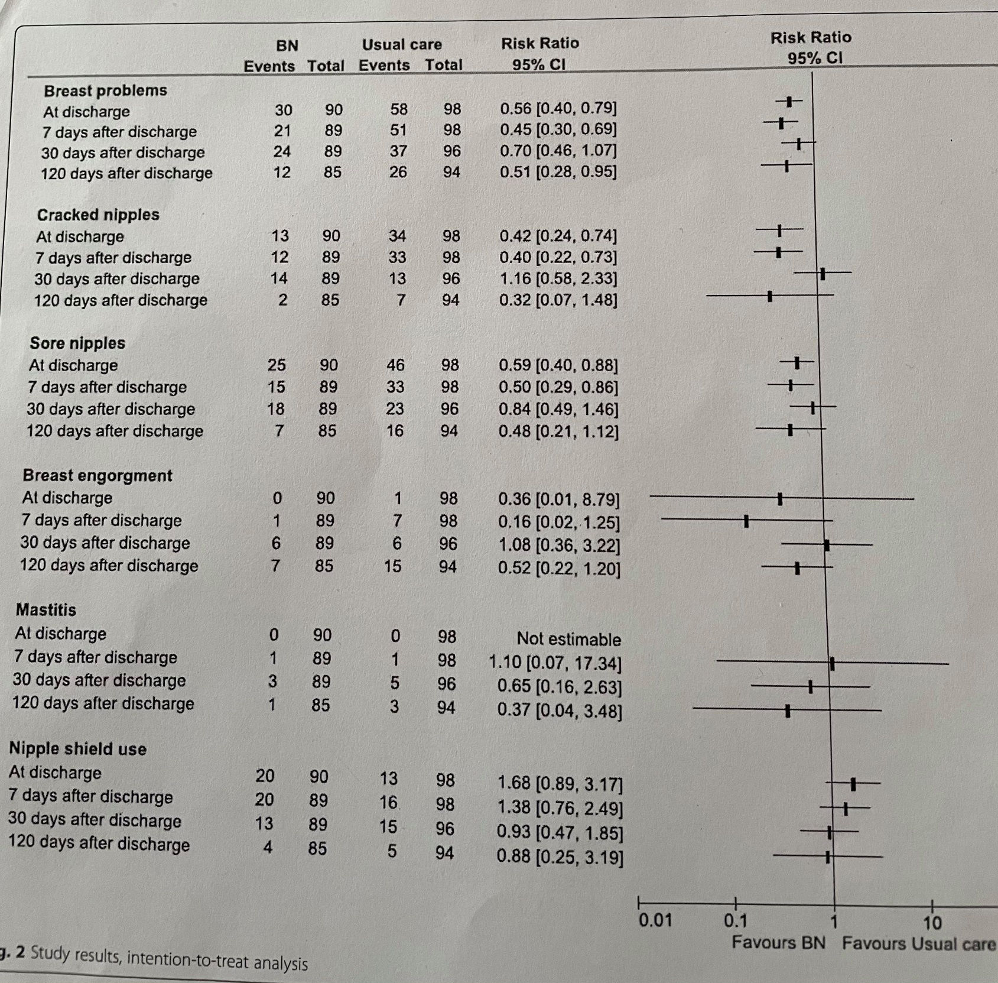

Slide 10
Effectiveness of biological nurturing on early breastfeeding problems: a randomized controlled trial
Diskussion:
Hvad er jeres erfaring ved brug af BN?
Hvilke ulemper ser I ved brugen af BN?
Er BN for alle?

